Slide 1
个人报告
第八小组 组长 岳宇轩

Slide 2
承担工作
学习收获
作为组长的体会

Slide 3
承担工作
项目初期：
1.各种文档的编写，包括：需求分析文档、文件结构文档、进程文档。
2.组织队友在课上、课下进行讨论，安排分工，把握项目进度。
3.对文件结构进行维护。
4.对软件系统的层次划分进行设计。
5.根据课上学到的知识，对文件结构文档进行修改和维护。
6.每周整理进展，向老师汇报，与老师交流小组进展。

Slide 4
承担工作
项目中期：
1.编写全局配置文件config.h和all_file_classes.h，提高软件系统扩展性。
2.编写工具层的接口，规定好接口的返回值、函数名、执行操作和参数，写在tool.h中，共78个。
3.实现全部工具类的接口函数，写在tool.cpp中。
4.准备并进行一次小组报告。
5.完成登录、注册和用户主界面的ui布局和前端逻辑的编写。

Slide 5
承担工作
项目后期
1.与队友进行不同模块的程序整合，调试登录注册及个人界面的bug。
2.调整队友心态。
3.与队友共同完成后续的全部程序的整合工作，以及程序测试和debug工作。
4.编写技术手册中部分内容，组织系统报告、使用手册、测试报告的编写。
5.准备小组汇报。

Slide 6
学习收获
1.需求：先确定需求，然后开始前端编写等等，是自顶向下；而先确定文件个数和文件内容的格式，再逐步向上，是自底向上。我是爱特工作室的一员，部门是属于前端开发，之前担任项目组长的时候习惯自顶向下的程序设计，所以在本项目也沿用了我之前做项目的经验。然而本课项目是不允许使用封装好的数据库的，所以自底向上应当是更合理的，也就是要先确定文件。随着我们对于数据库文件的存储的理解的深入，我们也在不断的修改文件结构。而且，需求并不是要一直定死不变的。先确定文件结构，便可以在次基础上实现各种需求。
2.设计：
2.1文件结构设计：由“使用数组”→”使用文件“。
比如，在记录某个学生的收藏图书情况时，我一开始想的是在User类中使用数组存储。但显然这样是不合理的，用户就是用户，不应该存储除了独属于用户之外的信息。像姓名、性别、专业等等可以说是独属于用户的信息，而用户收藏了哪些书则不属于此，若要存储该信息，应当另建一个文件，在这个文件中存储从User到Book的”一对多”的映射关系。

Slide 7

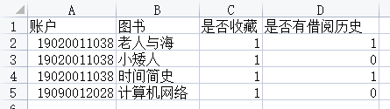
学习收获
增加一个文件来存储用户和图书的关系有如下好处：
1.避免空间资源的浪费（如：上图中吕筱玮并没有收藏图书2和3，但采用定长记录时也会占用存储空间）
2.可以存储更多的关系信息（如是否有借阅历史）

Slide 8
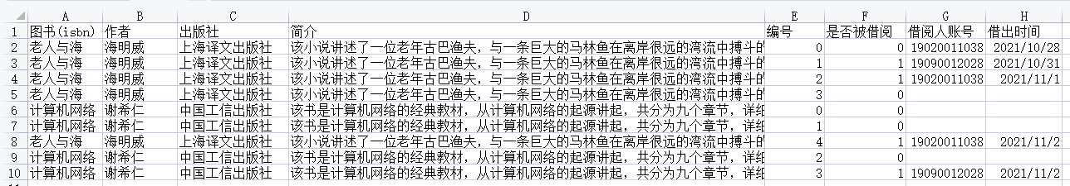
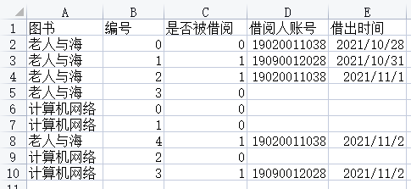
学习收获
+
对于区分某isbn下的不同本图书，也可用一个新的文件来存储他们之间的“一对多”关系。
如果在区分不同本图书的同时仍仅用一个文件来存储信息，则会造成信息的冗余存储。
使用两个文件存储显然更为合理（如下图）。

Slide 9
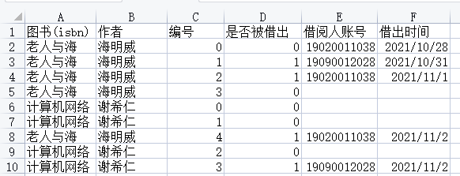
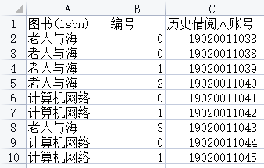
学习收获
对于我们这个项目来说，采用刚才所讲的文件存储结构已经够用。但如果考虑到软件系统的扩展性（譬如：新的需求要求显示某isbn下某本书的历史借阅人），应当采用更加合理的文件存储结构：
+
合理的文件结构设计是项目的关键，要合理利用不同对象之间的关系进行文件结构的设计。

Slide 10
学习收获
2.2软件系统层次设计：
我将软件系统分为五个层次“文件层——文件操作层——工具层——前端调用层——UI层”。这种层次结构具有以下优点：
避免重复工作：比如在借书、收藏、预约在不同的前端界面的操作中，都要有判断图书是否存在的操作。如果不使用工具层，则需要在每处都进行判断逻辑的编写，造成人力资源的浪费。
各层之间是独立的：由下层想上层提供服务，在接口不变的前提下，上层不需要在意下层的具体实现，这为我们的分工合作带来了便捷。
利于分工合作：只要文件结构确定了，文件操作层便可以先进行文件操作函数的声明，而不需要急于函数的具体实现；同理，只要有了文件操作层的函数的声明，工具层便可先进行功能逻辑函数的声明，而不需要急于函数的具体实现；同理，只要有了工具层的函数声明，前端调用层便可以完成页面逻辑的编写。
灵活性好：当任何一层发生变化时（例如由于技术变化），只要层间接口关系保持不变，那么在这层以上或以下各层均不受影响。
易于实现和维护：这种结构使得项目变得更加有层次有条理，易于软件系统的实现，因为整个系统已经被划分为若干子系统。

Slide 11

前端调用层： if CheckIfBookBorrowed(“老人与海”,1) == false
Borrow(“老人与海”, 张三, 1)
工具层: status Borrow( book, user, book_id ){ //借书函数
if select(book.dat, book, [isbn], res1) && select(user.dat, user, [account], res2) //检查参数是否存在
//置“是否借出”为1，并在借书学生账号处填写user账户
if update( isbn-book_id.dat, item_before, item_after， [isbn, book_id]) //更新数据库文件
//借书成功 }
status CheckIfBookBorrowed(Book book, int book_id){ //检查某本图书是否被借出
if select( isbn-book_id.dat, item, [isbn, book_id], result) //先看是否能查到该条信息
if result的”是否借出”是1 ： return “已被借出”
else return “未被借出”
文件操作层：int select(string “table_name”, T &entity, vector<string>&value, vector<T>&result); //查找
int update(string “table_name”, T &before, T &after, vector<string>&value);//更新
文件层：isbn-book_id.dat
←

Slide 12
作为组长的体会
对个项目，我认为最大的难点在于数据库的设计上，对此我也曾提出采用定长/不定长记录，B+树和哈希等方法来优化我们的数据库设计。
我们组原来有7个人，其中4人负责编程，我原以为这应该足以让我们攻克B+树，但没想到小组中途减员，我们不得不暂时搁置了B+树的想法，采用最基本的内存读入的方式。
然而在这时，由于对课程学习理解的加深、需求的变更等因素影响，我们的文件结构还在不断的变更中，到了距离结项两个周的时候才最终确定下来。
在距离结项一周的时候，我和其中一名编程同学负责的模块已经整合调试完毕，然而没想到另一位同学也要退出，但是他说他会把他负责的部分写完。于是，我便产生了纠结。我不知道该不该催促他写。催的话，他已经说要退出了，能把负责的部分写完是情分；不催的话，又等的着急，因为不知道后续的整合和测试还会出什么问题。

Slide 13
作为组长的体会
我一边劝他不要退课，一面与他积极沟通项目的进展。我和另一位同学一同与他完成他负责部分的debug、整合和测试工作。在我们的积极沟通和不懈努力下，他放弃了退课的想法，也终于完成了他负责的内容的编写。
程序测试过程中，有一天晚上，我和一位同学一起深夜debug，我修改好了我负责的部分，由他来整合，但他在整合过程中遇到了问题，我也不敢说扣死电脑就睡，就陪着他看报错，分析可能出错的原因。
在预测试之后的最后一次debug过程中，当时大家的精神状态都比较紧，我没有考虑到队友的心情，与这位同学产生了小纠葛。

Slide 14
作为组长的体会
这次小组长的经历让我有了很多体会：
1.一定要考虑的队友的心情。在debug以及测试这样大家的神经都比较紧的情况下要注意自己的言辞，要多鼓励队友。
2.当小组有成员要退出时，只要他不退出，就要视他为没有退出的队友，该做如何要求就要做如何要求；当小组减员时，要及时调整分工和需求。
3.对软件系统的设计和分工应能使得队友可以同时进行开发，工作之间不应该有特别明显的先后顺序。
4.组长需要对项目有一个整体的把控，包括设计和进度，而在编程的过程中又难免对陷入相对局部的思想，需要做好平衡。

Slide 15
谢谢大家

